Slide 1

Chào mừng quý thầy cô và các
bạn học sinh đến vói tiết Âm nhạc
Lớp 3

Slide 2

Hát kết hợp vận động theo nhịp điệu bài hát

Slide 3
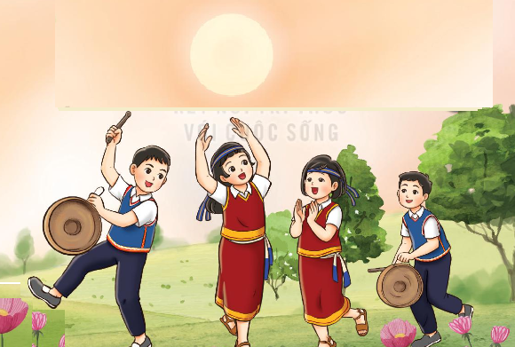


Slide 4
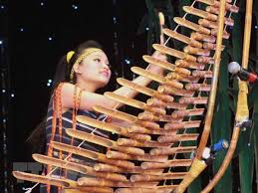
2
1
1. Trò chơi
Bức Tranh bí ẩn
5
4
3

Slide 5
Tiết 15:
- Nghe nhạc: Suối đàn T’rưng
- Thường Thức Âm nhạc: Những Khúc hát ru

Slide 7
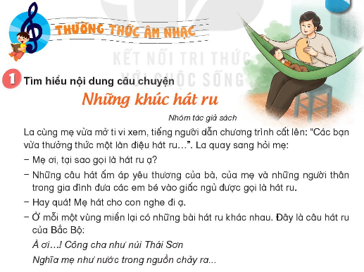

Slide 8
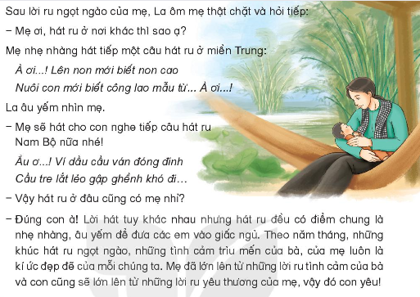

Slide 9
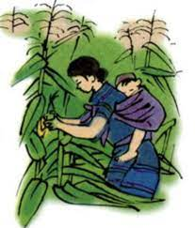
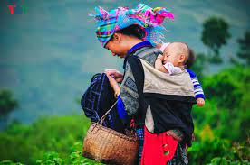

Nghe bài hát: Ru em Dân ca Xê Đăng

Slide 10


